Slide 1
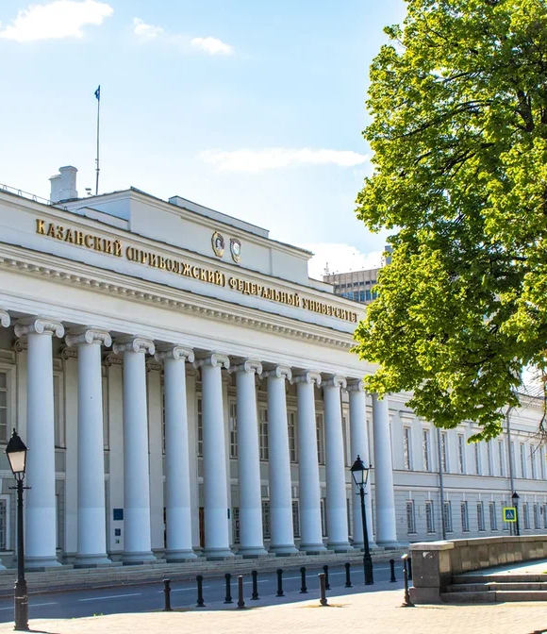

Дорожная карта кафедры всеобщей и публичной истории на 2024 – 2029 гг.
Кандидат исторических наук, доцент Бикеева Наталья Юрьевна
Notes:
Междустрочный интервал + номера страниц

Slide 2
_________
Миссия кафедры -
воспроизводство и генерирование исторических, социально-гуманитарных знаний и их трансляция в студенческую среду, научное сообщество и социум в целях усиления сплоченности российского общества, поддержания гражданского мира и согласия на основе объективного осмысления исторического прошлого.

Slide 3
Основные направления научной деятельности кафедры
Всемирная история
История международных отношений
Интеллектуальная история
История и теория культуры
Публичная история
Империология

Slide 4
Ключевые преимущества кафедры
Восьмидесятилетний опыт изучения античной истории
Обширные связи с университетами и научными центрами России (МГУ, ИВИ РАН, СПбГУ, РАНХиГС, НИУ ВШЭ и др.)
Ресурсный центр по изучению и преподаванию всемирной истории в Поволжье (Чебоксары, Самара, Уфа и ряд других городов)
Международные связи с научными центрами Германии, Франции, Ирана и др.
Уникальный опыт преподавания древних языков

Slide 5
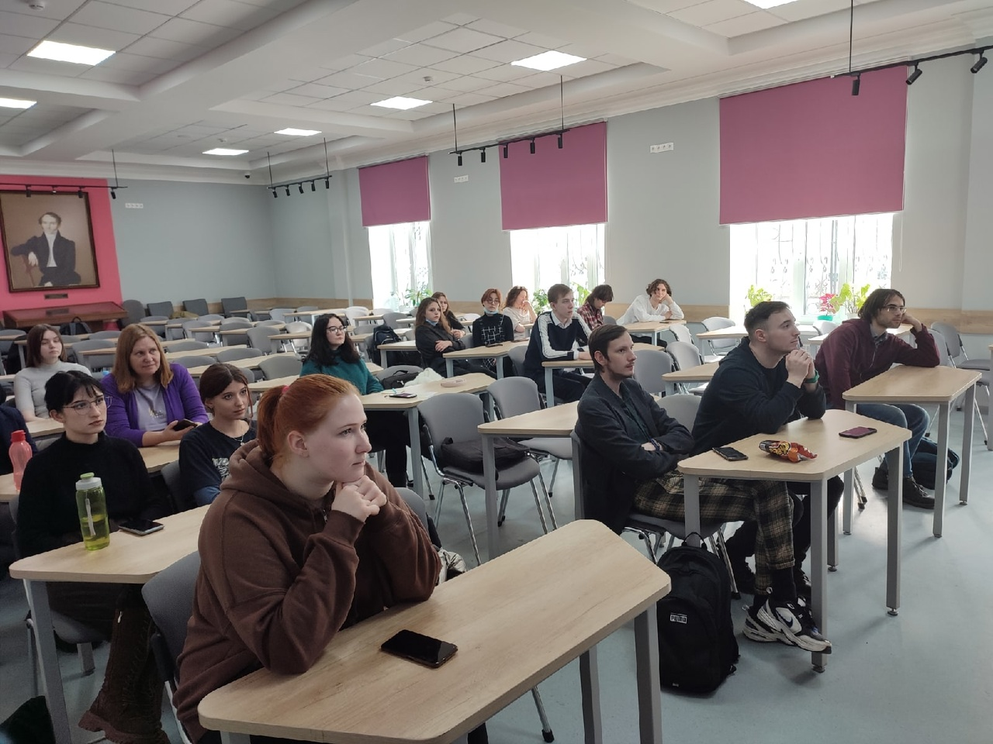
Научные кружки кафедры
Античный понедельник – древняя история (основан в 1966 году)
Аграф – история средних веков и история культуры
Окно в Восток – история стран Востока
Pax Europe – новая история стран Европы и Америки

Slide 6








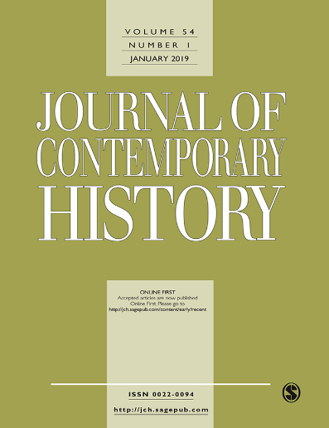



Публикации в ведущих отечественных и зарубежных журналах

Slide 7

Образовательные программы кафедры
Бакалавриат
46.03.01 - история
Всеобщая история
Магистратура
46.03.01 - история
Публичная история (очная)
Историческая империология (очная)
Историческая политология (заочная)
Аспирантура
Специальность 5.6.2 – Всеобщая история

Slide 8
Стратегические направления развития кафедры
Расширение внутрироссийского и международного сотрудничества (конференции, исследовательские проекты)
Увеличение публикационной активности
Разработка и внедрение новых направлений подготовки - программа бакалавриата «Историческое знание в медиа-пространстве» (к 2026 году)
Разработка программ дополнительного образования, в том числе дистанционного
Сотрудничество с социальными и культурными институциями с целью популяризации исторического знания
Интенсификация деятельности по привлечению исследовательских грантов

Slide 9
Кадровый потенциал кафедры
Средний возраст ППС кафедры – 45 лет
К 2029 году планируется защита 5 кандидатских и 2 докторских диссертаций

Slide 10
___________
Основные показатели образовательной деятельности кафедры: перспективный план
Уровни образования / Годы | 2024 | 2025 | 2026 | 2027 | 2028 | 2029
Бакалавры | 102 | 98 | 98 | 101 | 98 | 100
Магистры | 56 | 79 | 75 | 75 | 75 | 75
Аспиранты | 7 | 4 | 5 | 6 | 6 | 7
Общее количество выпускников | 49 | 56 | 55 | 55 | 55 | 60
Иностранные студенты и аспиранты | 2 | 3 | 4 | 5 | 5 | 5

Slide 11
___________
Основные показатели научной деятельности кафедры: перспективный план
Наименование показателя / Годы | 2024 | 2025 | 2026 | 2027 | 2028 | 2029
Публикаций в журналах, входящих в ядро РИНЦ | 4 | 10 | 12 | 14 | 14 | 14
Количество защищенных диссертаций по кафедре | - | 2 | 2 | 2 | 3 | 3
Количество реализуемых грантов | - | 1 | 1 | 1 | 1 | 1

Slide 12
____________
Планируемые научные мероприятия кафедры
Название мероприятия | Сроки проведения
Мультиформатное мероприятие «День публичной истории» | Май 2025 года ИМО КФУ
Конференция по всеобщей истории «Власть и общество в мировой истории» | Ноябрь 2025 года ИМО КФУ
Круглый стол «Рецепция античной культуры» (памяти проф. Е.А. Чиглинцева) | Декабрь 2025 года ИМО КФУ
Мультиформатное мероприятие «Средневековье в современных социокультурных практиках» | 2026 год ИМО КФУ
Подготовка коллективной монографии «Историческая империология: подходы к изучению и преподаванию» | 2026 год ИМО КФУ
Конференция «Запад и Восток в мировой истории и культуре» | Март 2027 года ИМО КФУ

Slide 13
_________
Грантовая деятельность кафедры: перспективный план
Название научного проекта | Фонд | Руководитель / Исполнители | Годы
Грант на проведение исследования по теме: Границы и пограничье в историческом прошлом: терминологический, идеологический и социокультурный аспекты исследования | РНФ | доц. Н.Ю. Бикеева доц. Л.М. Шмелёва доц. И.В. Востриков доц. Н.А. Шадрина ст. преп. В.П. Орлов | 2025
Грант на проведение исследования по теме: Крайне правые в Европе 1920-х - 1930-х гг.: проблемы изучения и осмысления | РНФ | проф. Д.В. Шмелев доц. М.В. Григер ст. преп. А.А. Зайцев | 2026

Slide 14


Популяризация исторического знания в рамках деятельности кафедры: направления развития в соответствии с Указом Президента России от
08 мая 2024 г. №314 «Об утверждении Основ государственной политики Российской Федерации в области исторического просвещения»
Проведение публичных лекций в рамках университетских и общегородских мероприятий
Участие в интернет-проектах нацеленных на популяризацию науки
Привлечение школьников к участию в работе научных кружков кафедры
Развитие социальных сетей кафедры

Slide 15
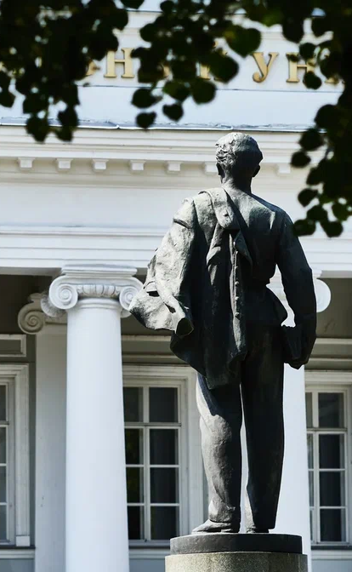
Спасибо за внимание!

